Slide 1

BRD Sogelease
Ianuarie, 2025

Slide 2


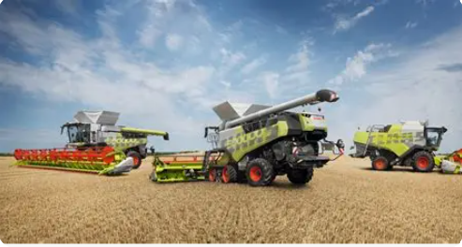

Solutie simpla de finantare pentru persoane juridice, inclusiv profesii liberale
Leasing financiar:
O forma de finantare reglementata specific prin lege
Finantare garantata (in general) doar cu proprietatea asupra activului finantat
Un contract prin care clientul devine automat proprietar al activului finantat dupa plata tuturor ratelor de leasing
Avantaj fiscal:
    Finantarea implicita a TVA-ului
    Deductibilitatea unor cheltuieli aferente ratelor de leasing – TVA, dobanzi, asigurari, diferente de curs – in functie de tipul de bun finantat si de destinatia acestuia
Obiectul finantarii:
Bunuri noi sau uzate achizitionate de la furnizori autorizati:
  Autovehicule
  Vehicule comerciale
  Echipamente:
    Agricole
    Constructii
    Industriale
    Medicale
    IT

Slide 3
Structura finantarii
LEI si EUR
Avans
Moneda
Incepand cu 10%
1
2
0.1% - 20% - reprezinta suma de plata la finalul contractului pentru preluarea bunului in proprietate
Perioada
Valoare reziduala
1 – 5 ani
.
3
4
5
Fixa si variabila
Cotatii foarte avantajoase.
Dobanda
Asigurare
5
6

Slide 4
Avantajele colaborarii cu BRD Sogelease
Compania are o experienta de peste 20 de ani in piata financiara locala, oferind in principal solutii corelate produsului de leasing.
Know how important privind activele finantate, compania gestionand integral ciclul de viata al unui contract – incluzand colectare creante, recuperare si remarketing.
Parteneriat BEI pentru finantare “active verzi”.
Flux rapid aprobare – FLASH - pentru achizitia de autovehicule si vehicule comerciale noi.
Parteneriate dedicate cu brand-uri recunoscute: autoturisme, vehicule comerciale, echipamente constructii, utilaje agricultura si echipamente IT&Office.
Acoperire nationala – echipa dedicata.
Solutii de finantare pentru companiile aflate la inceput de activitate.

Slide 5
BRD Sogelease – acoperire nationala
37 Coordonatori comerciali
Prezenta in cele mai mari 16 orase + Bucuresti

